Slide 1
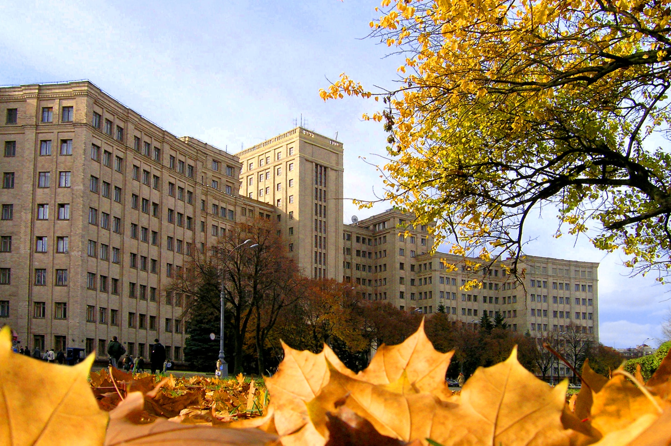
Обслуговування користувачів: аналіз та перспективи діяльності ЦНБ ХНУ імені В.Н. Каразіна
Заст. директора О.Г. Бабічева

Slide 2
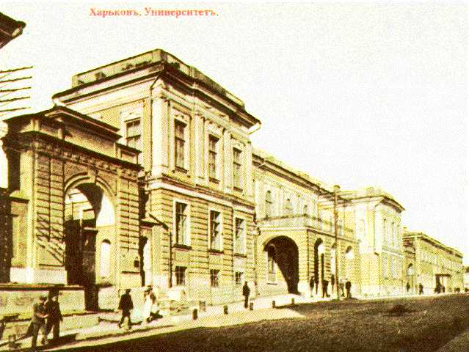
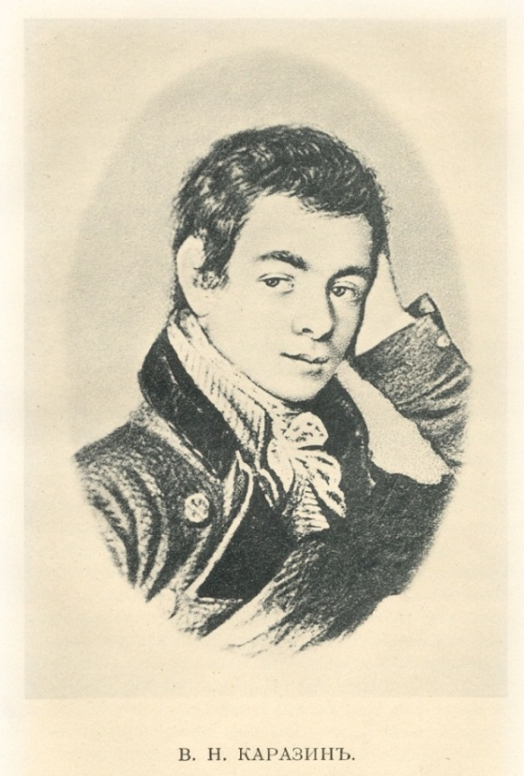
БІБЛІОТЕКА ЗАСНОВАНА У 1804 Р. ОДНОЧАСНО З УНІВЕРСИТЕТОМ
ВИДАТНИМ УКРАЇНСЬКИМ ГРОМАДСЬКИМ ДІЯЧЕМ, ПРОСВІТИТЕЛЕМ
ВАСИЛЕМ НАЗАРОВИЧЕМ КАРАЗІНИМ (1773–1842)
В.Н. Каразін закупив у Санкт-Петербурзі 3 219 книг, естампів та ін. для університетської бібліотеки
Бібліотека займала 5 кімнат
Штат − 1 співробітник

Slide 3
ЦНБ СЬОГОДНІ:
Фонд – 3 380 000 документів
12 читальних залів, 5 абонементів,
Центр Інтернет-технологій, Інформаційний центр “Вікно в Америку”
Комп’ютерів − більше 100
Бібліотека обслуговує 50 000 користувачів
Книговидача – більш ніж 1 200 000 прим.
Відвідування – 500 000

Slide 4
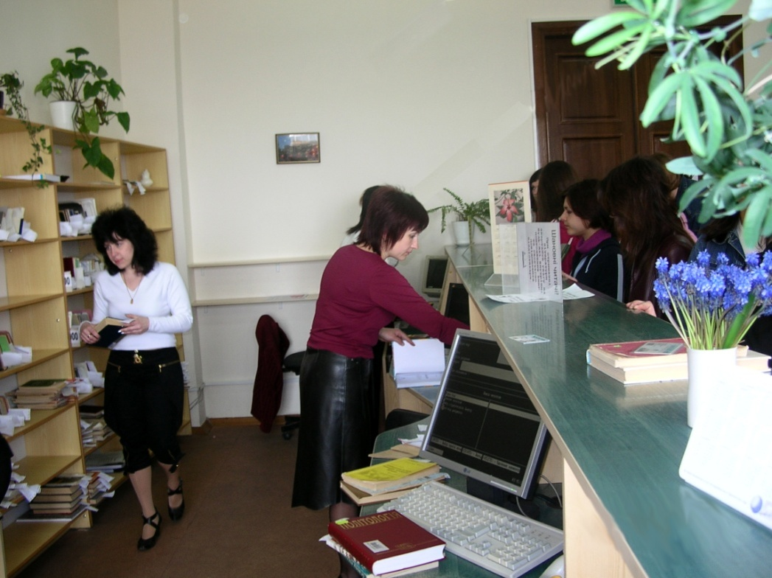
АВТОМАТИЗАЦІЯ ОСЛУГОВУВАННЯ
Розпочата у 1996 р.
Програмне забезпечення
LIBER-MEDIA, з 2012 р. − Absotheque Unicode
В АВТОМАТИЗОВАНОМУ РЕЖИМІ ОБСЛУГОВУЮТЬ :
Читальні зали
Абонемент наукової та
художньої літератури
Навчальні абонементи

Slide 5
КАТЕГОРІЇ КОРИСТУВАЧІВ ЦНБ:
Студенти університету та інших внз
Аспіранти університету та інших внз
Науковці, викладачі, співробітники університету
Інші категорії, які визначені у Правилах ЦНБ. Серед них користувачі Харкова, міст України та інших країн
Учні 9-11 класів шкільних закладів

Slide 6
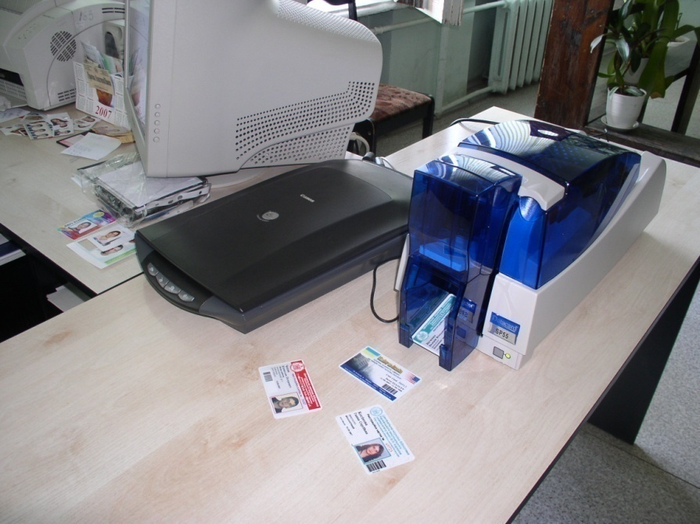

1997 р.
Виготовлення пластикової картки
Створення єдиного електронного формуляру для всіх пунктів обслуговування
Створення бази даних першокурсників та електронних формулярів до початку навчального року

Slide 7
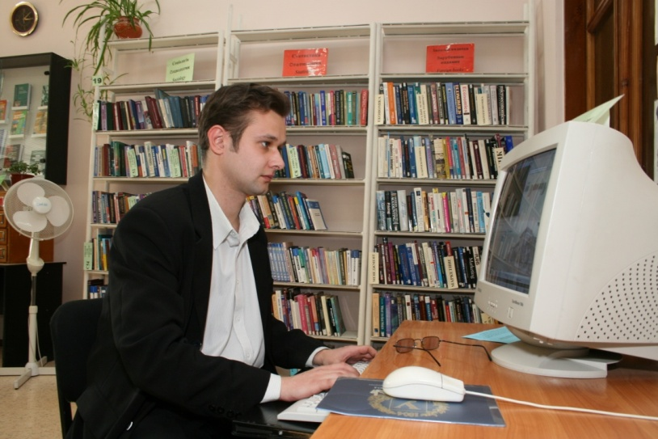
Електронний каталог ведеться з 1996 р. і містить більше 700 000 записів (1 000 000 прим.)
Електронне замовлення документів через Інтернет працює з 2004 р.
Доступ до персонального електронного формуляру надається через Інтернет з можливістю контролю за термінами повернення
Доступ до електронного каталогу та замовлення надається у всіх пунктах обслуговування: читальних залах, абонементах, залі каталогів.
Кількість звернень до
електронного каталогу
щоденно – 1500-2000

Slide 8
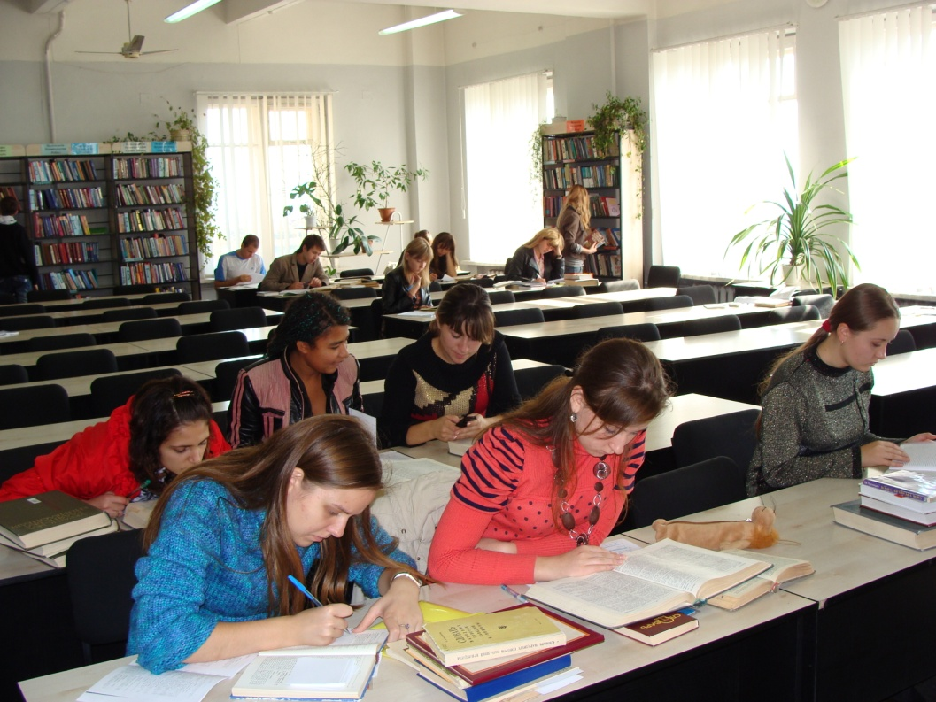
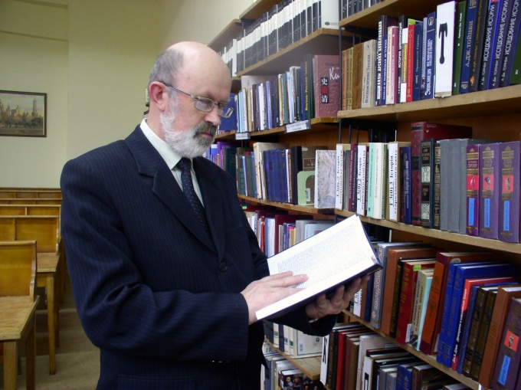
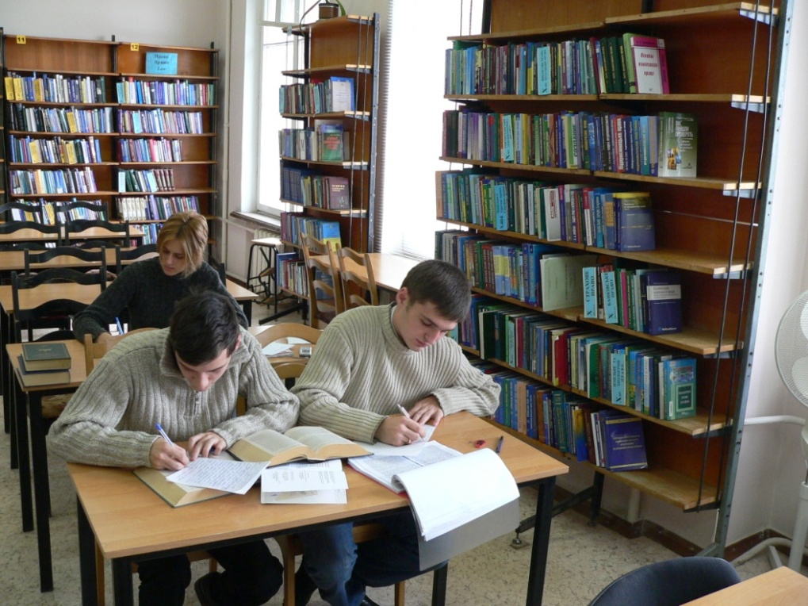
У ЧИТАЛЬНИХ ЗАЛАХ ОРГАНІЗОВАНО ВІДКРИТИЙ ДОСТУП ДО ФОНДІВ, 2003 р.

Slide 9

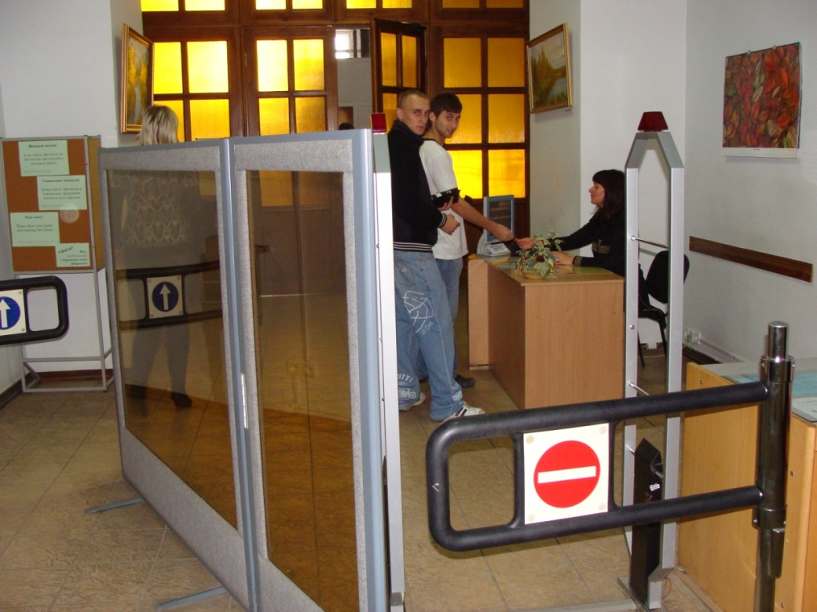
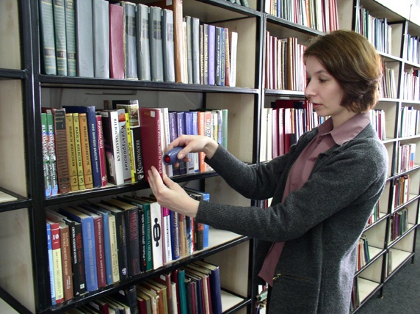
СИСТЕМА ЗАХИСТУ ФОНДІВ
ПЕРЕВІРКА ВІДКРИТОГО ФОНДУ ЧИТАЛЬНОГО ЗАЛУ
ЗА ДОПОМОГОЮ ПЕРЕНОСНОГО
НАКОПИЧУВАЛЬНОГО СКАНЕРА

Slide 10

ЦНБ знімає обмеження на видачу документів через абонемент наукової та художньої літератури
− Студенти та аспіранти отримують до
30 примірників
− Викладачі та науковці стільки, скільки їм
потрібно для роботи

Slide 11
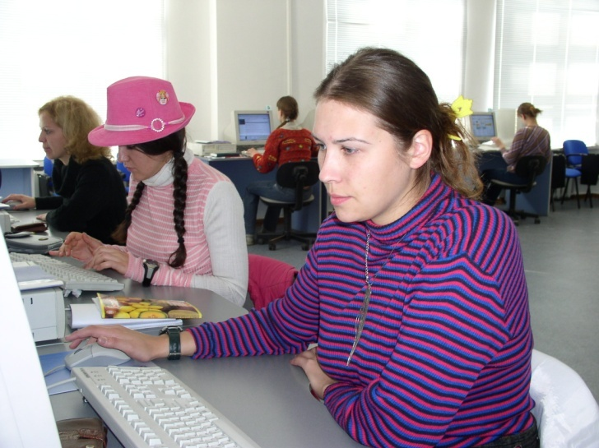
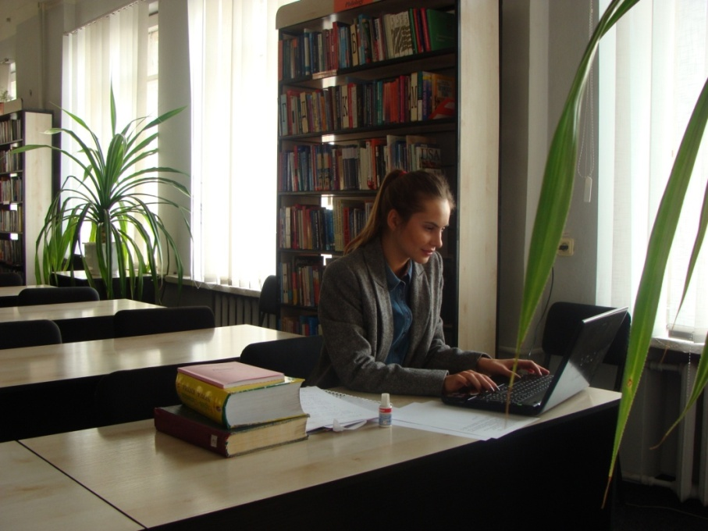
1996 р. у ЦНБ вперше серед бібліотек вищих навчальних закладів України було відкрито
Центр Інтернет-технологій
З 2011 р. територія ЦНБ – зона WI-FI

Slide 12
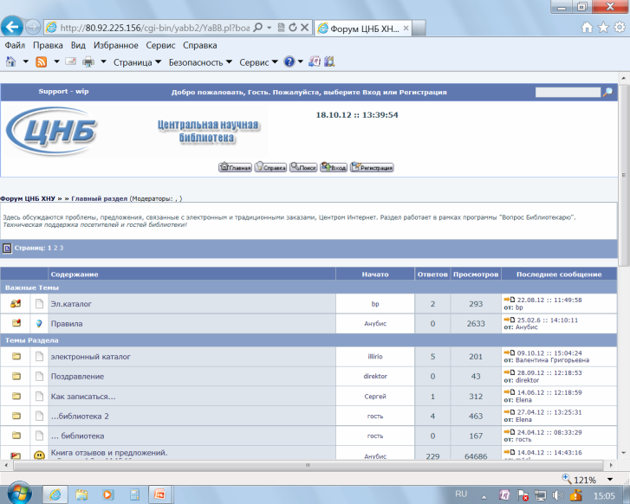
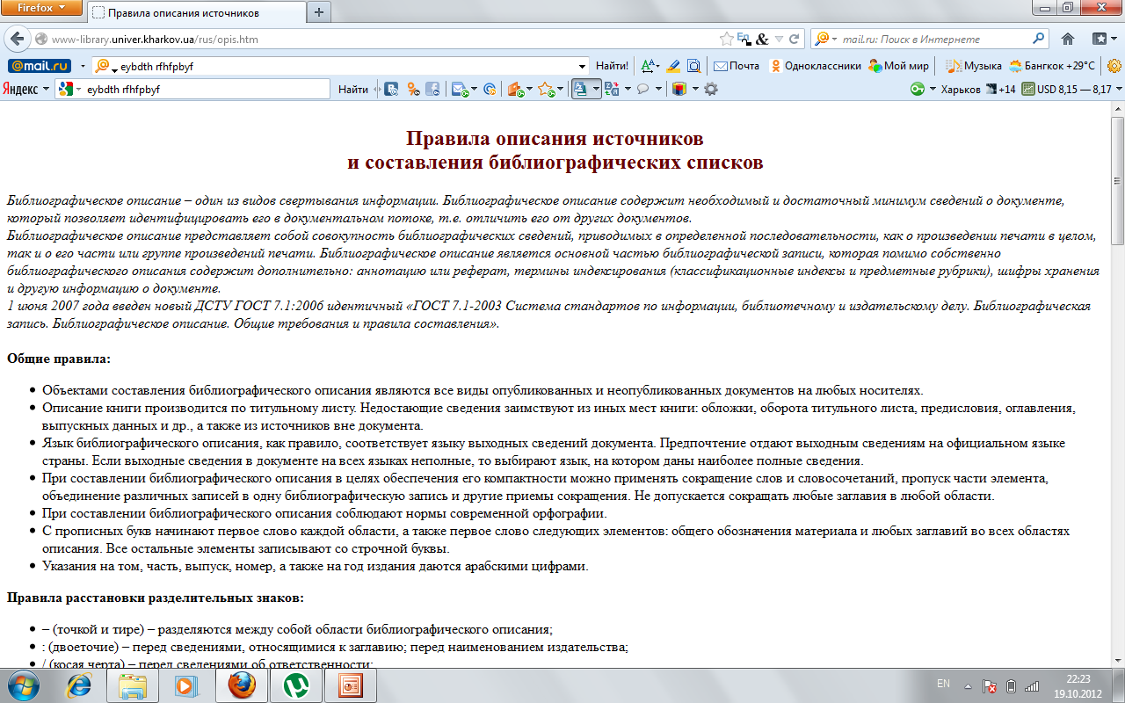
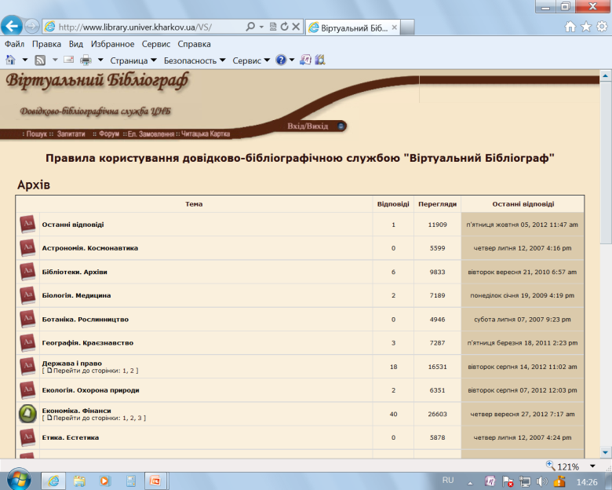
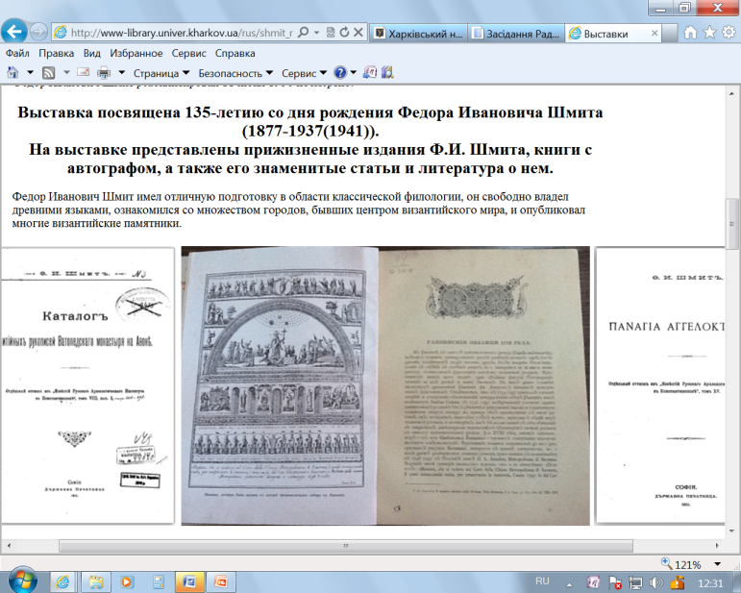
− 2006 р. − Форум на сайті ЦНБ для зворотнього зв’язку з користувачами
− 2007 р. − Архів довідково-бібліографічної служби “Віртуальний бібліограф” доступний через Інтернет
− Правила опису джерел та складання бібліографічних списків літератури
− Віртуальні виставки

Slide 13
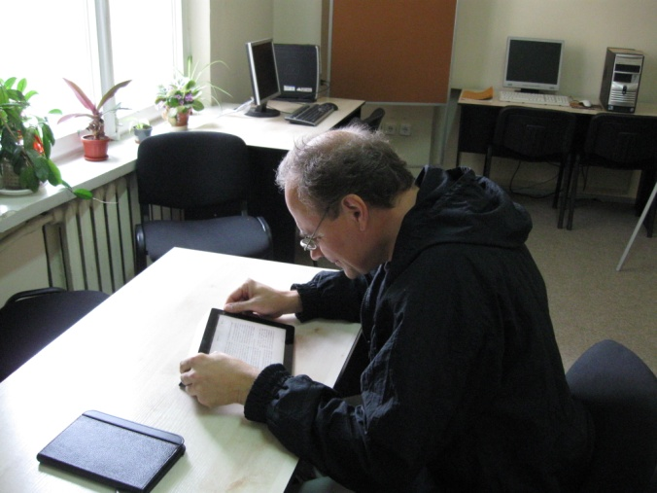
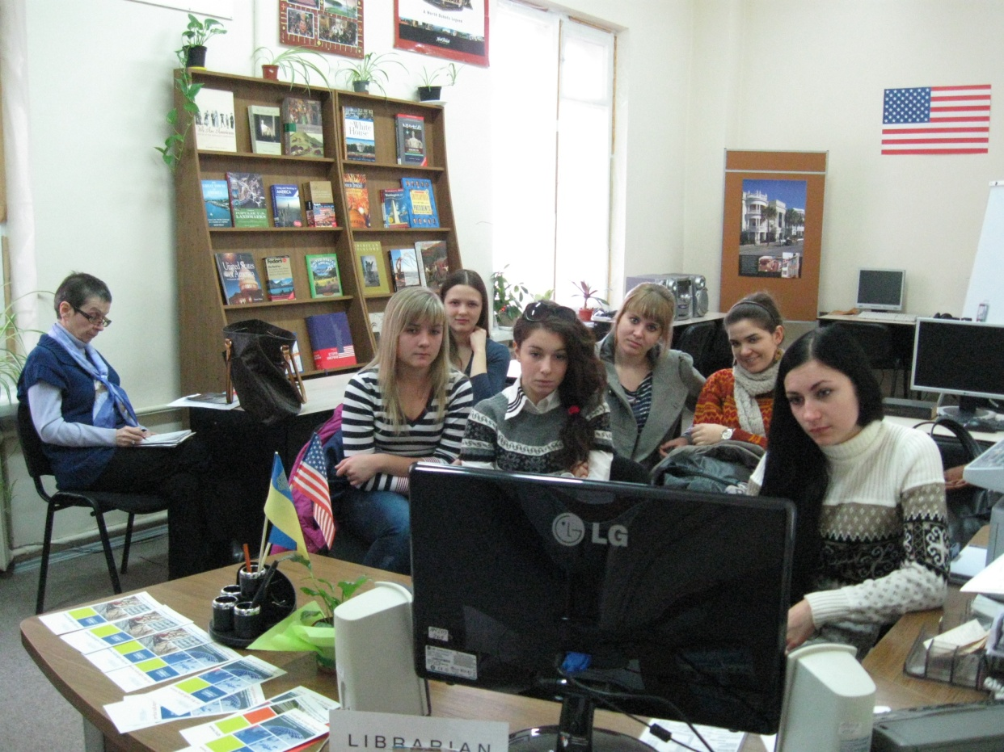
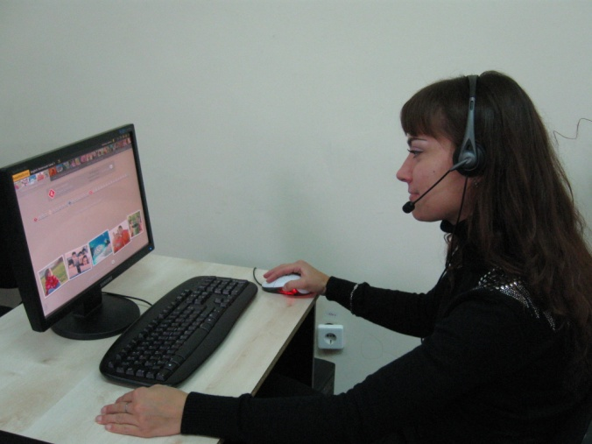
Інформаційний центр “Вікно в Америку” – 2003 р.
До послуг користувачів інтернет-планшети (iPad), електронні книжки (e-book reader).

Slide 14
2001 р. − доступ до баз даних. Об’єм електронних ресурсів щорічно складає понад 15 000 назв повнотекстових журналів та е-книг, об’єм тестового доступу – близько 1 000 000 назв.
2009 р. − ЦНБ стала учасницею проекту «Електронна бібліотека: Центри знань в університетах України».
Електронний репозитарій Харківського національного
університету імені В.Н. Каразіна eKhNUIR − близько 6000 публікацій.
У світовому рейтингу Webometrics на початок 2012 р. eKhNUIR посідає 5 місце серед репозитаріїв України, 466 місце серед репозитаріїв світу
2012 р. − eScriptorium − архів рідкісних видань і рукописів для науки та освіти !!!

Slide 15
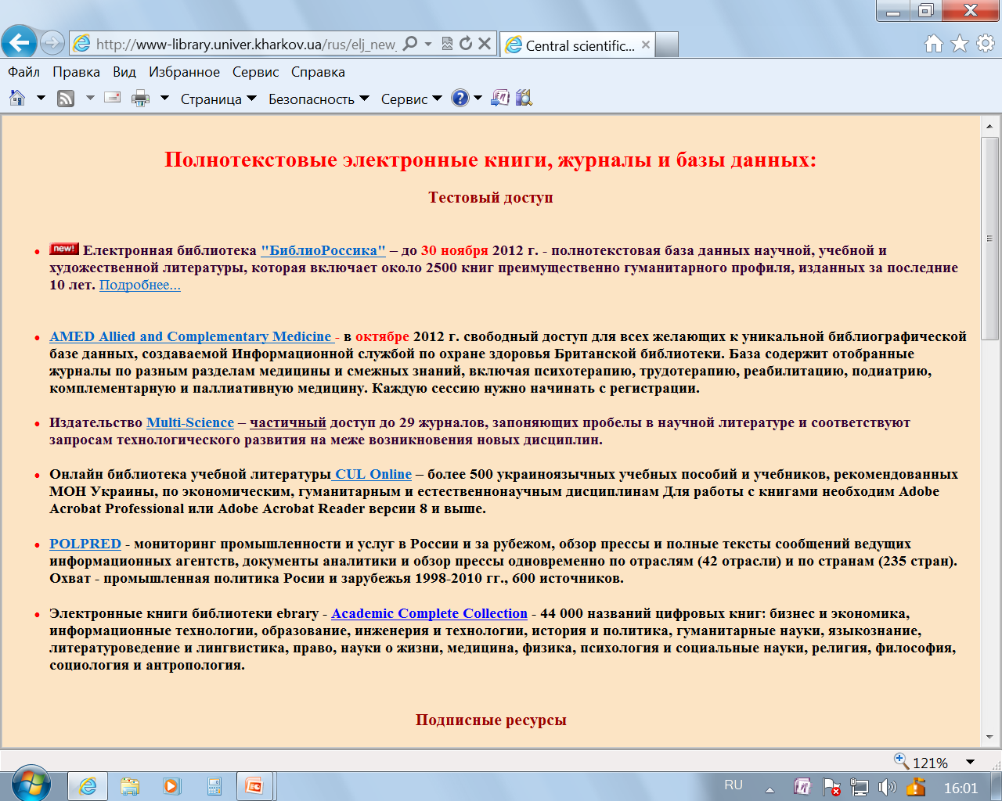
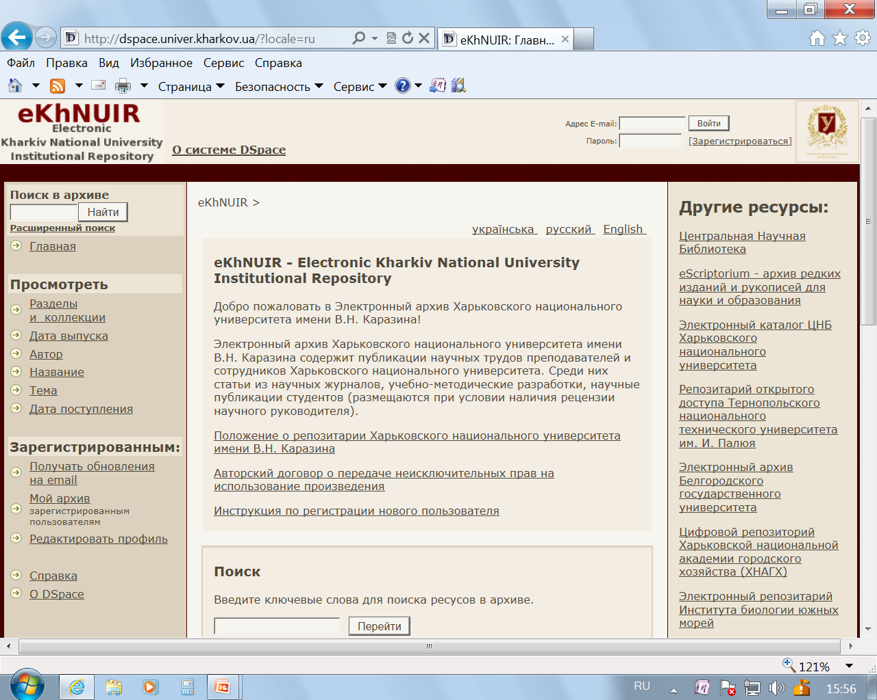
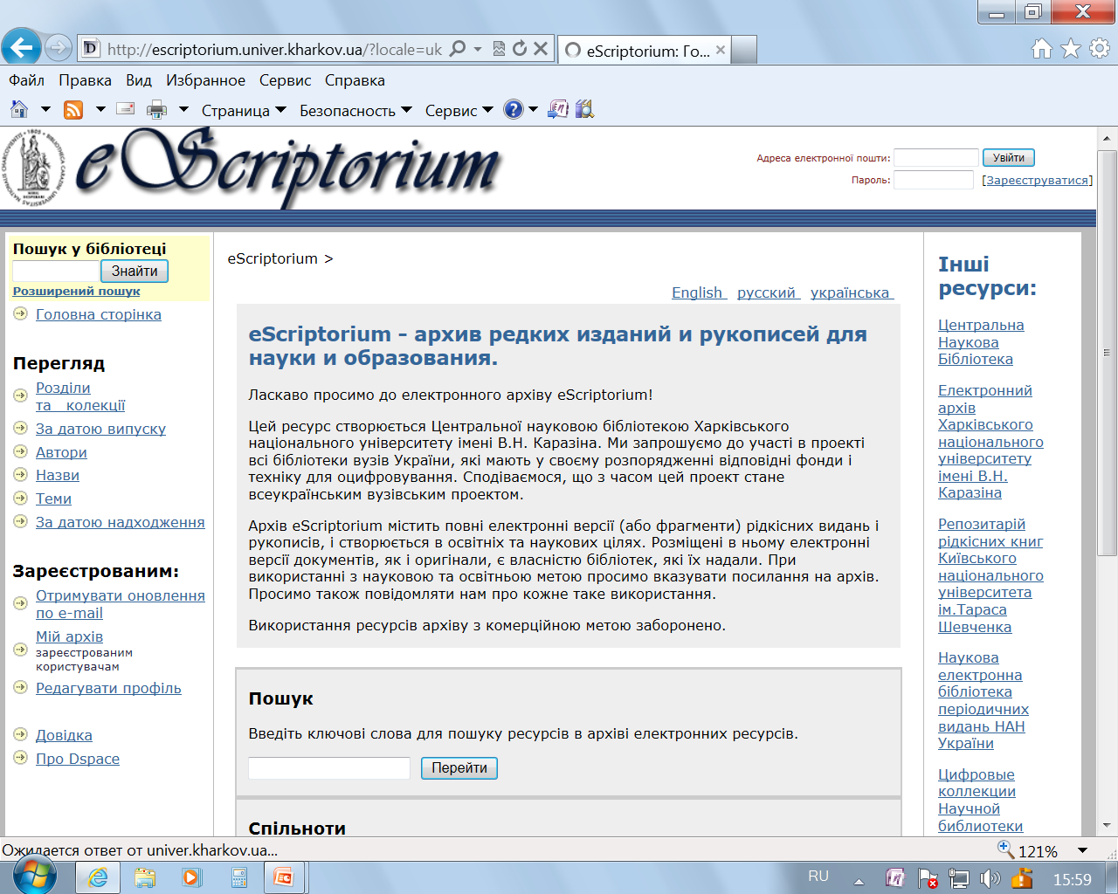

Slide 16
2012 р. − АІБС Absotheque Unicode
Нова інтегрована система для управління бібліотеками, медіатеками і центрами документації.
Система включає в себе всі функції та можливості сучасних програм для автоматизації бібліотек та надає нові унікальні можливості.
Повне використання Web-технологій дозволяє організувати роботу з системою через мережу Intranet/Internet.
Система може динамічно розвиватися, має просту процедуру оновлення, що дозволяє допрацьовувати систему, реалізовувати нові функції.
Усі функції Liber-Media продовжили розвиток у Absothegue Unicode.

Slide 17
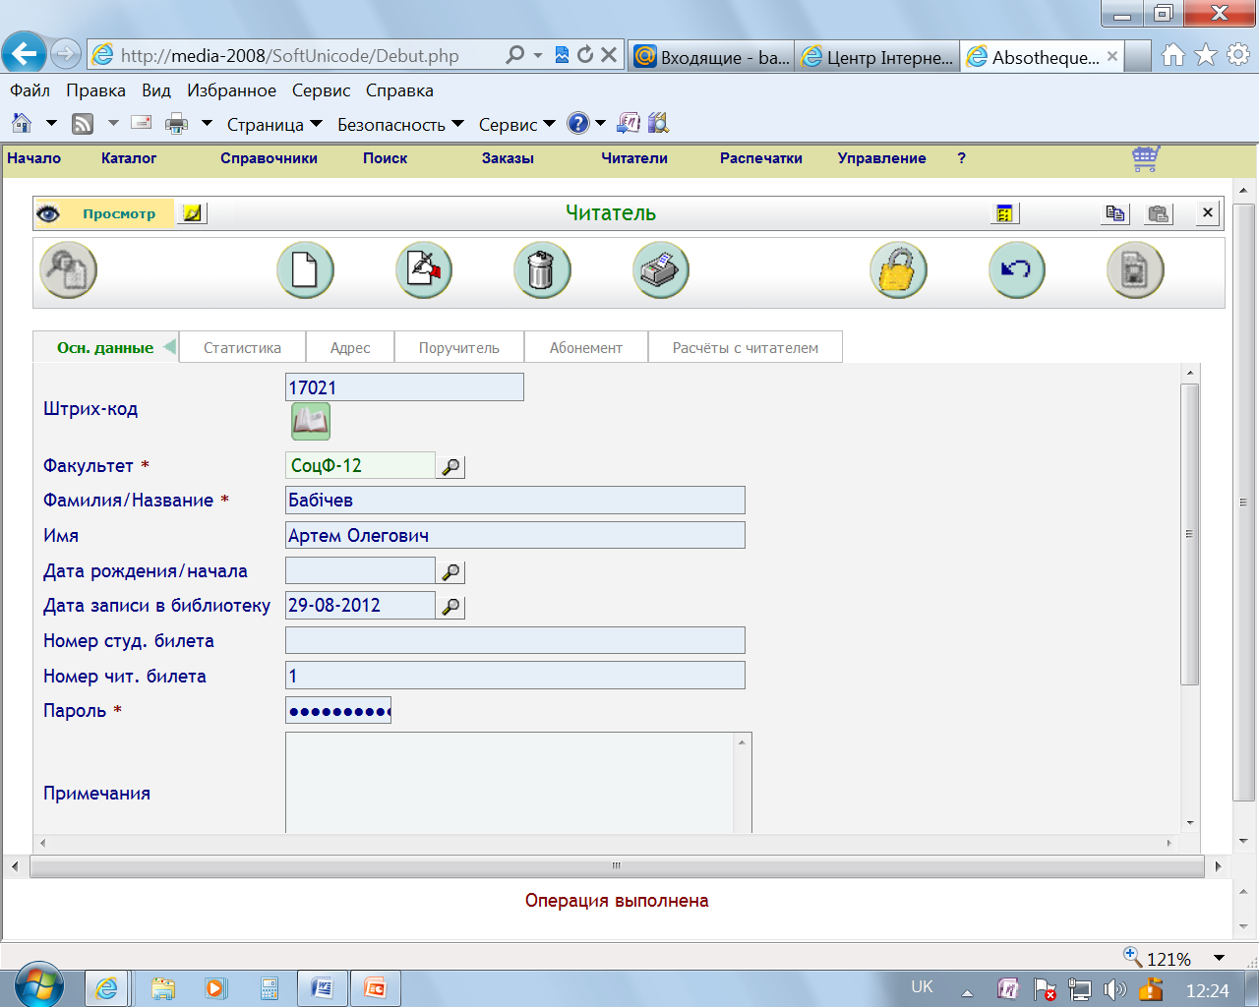
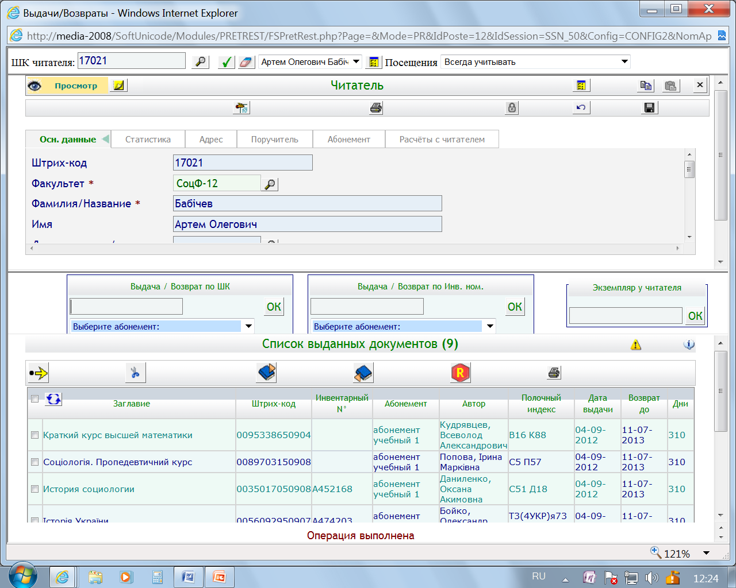
З 1 вересня 2012 р. ЦНБ розпочала обслуговування користувачів у АІБС Absotheque Unicode

Slide 18
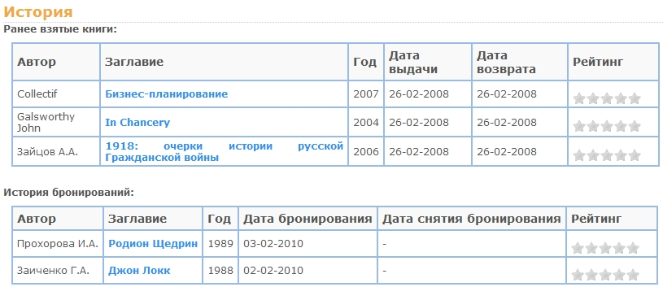
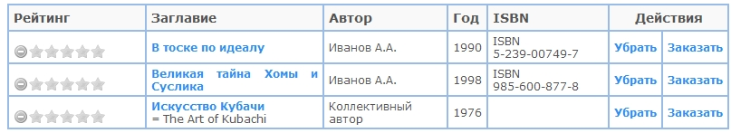
Absotheque Unicode – переваги для користувачів:
Можливість перегляду історій пошуків, бронювань, видач.
Створення власної “Книжкової полиці” видань з нових надходжень або з результатів пошуку, які цікаві користувачу. Можливість корегування полиці та замовлення з неї документів.

Slide 19
Absotheque Unicode − перспективи
Можливість взаємодії з іншими автоматизованими системами через протокол Z39.50, роботи у зведених каталогах.
Доступність функцій системи у локальній бібліотечній системі і у корпоративній мережі бібліотек.
Можливість роботи мережі бібліотек з єдиною базою – реалізація єдиної читацької картки для системи бібліотек.
Унікальний модуль «Електронна бібліотека», дозволяє на базі АІБС створити сучасну електронну бібліотеку, забезпечити просте додавання електронних документів до системи, зручний пошук та захищений доступ до них (захист від копіювання).

Slide 20


ПАМ’ЯТЬ
ДОСТУПНІСТЬ
ТОЛЕРАНТНІСТЬ
Бібліотека очима користувача: «Якою я бачу ЦНБ»
  сучасною
  швидкою
  надійною
  приємною
  з фантазією
  з розмахом

